Slide 1
Weekly Progress Report (WPR_2020.07.30)
’20.07.30
Lumir
KPLO DTNPL

Slide 2
기능성능 시험 및 환경시험 일정
시험 | 장소 | 기간 | 예약 | 비고
FM TRR | ETRI | 7/10(금) | 완료 | FM 이용 사전시험 결과 수록
Initial Full Function Test | Lumir | 7/13(월)~7/14(화) | 완료 | 2 days (ETRI 입회)
EMC 시험 | 오송센터 | 7/15(수) ~ 7/17(금) | 완료 | DTNPL QM 시험이력, 차중 시험 이력
열진공시험 | KASI | 7/20(월) ~ 7/24(금) | 완료 | DTNPL QM 시험 이력
진동시험 | 진주 KTL | 7/27(월)~7/28(화) | 완료 | 차중 시험 이력
Final Full Function Test | Lumir |  |  | 2 days (ETRI 입회)
FM PTR | ETRI
FM PSR (FM Delivery) | KARI
※ EMC 시험(오송센터)의 경우 시험날짜 변경가능

Slide 3
DTNPL SBC F/W 수정 사항
※ SBC F/W Part의 Task Call 관계 수정
Task와 Task 간 Data Share를 위해서 Message Queue를 이용 데이터 Share 구조로 변경
위 사항은 DTNPL 내의 ION S/W에서 수신된 데이터는 USART 전송을 위한 Message Queue에 내용을 Stacking .
- USART Task 에서는 Message Queue의 내용을 확인해 USART 전송만을 담당하게 하여 전송 지연을 최소화 함.
각 Task 의 Stack Size 조정
- Stack 사용량 모니터링을 통해서 최적화된 Stack size로 추후 수정
Message Queue 의 Queue Size 수정
- DATALINK Packet Queue Size 64K
Heartbeat Task
- Status 상태 알려 주는 GPIO 신호 Toggle

Slide 4
DTNPL SBC F/W 수정 사항 ( Task 구조)
※ SBC F/W Part의 Task Call 관계 수정 ( 기본 동작 확인 완료 – 20/07/29)
UDP Rx Task (5ms)
ION UDP Tx
Heartbeat Task (2s)
MQ1
MQ2
MQ3
…
MQn
USART Tx Task(5ms)
Space Packet SEND
sbc_main Task (1s)
SOH
UART Tx
Telemetry Task (100ms)
Script 2
ION UDP Rx
MQ1
MQ2
MQ3
…
MQn
UART Rx Task (100ms)
UART Rx Buffer
UART Rx IRQ

Slide 5
USART Transmission Timing
Timing
UDP Rx Task
UDP Rx Task
UDP Rx Task
……
5ms
USART Task
USART Task
USART Task
……
< 5ms
< 5ms

Slide 6

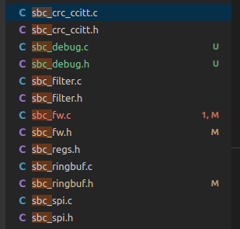
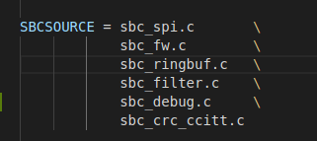

Update Source List
Lumir에 작성된 Source는 File Name이 sbc_ 로 시작
- sbc_fw.c
sbc_ringbuffer.c
sbc_filter.c
sbc_crc_ccitt.c
sbc_spi.c
-
- global.h : 전역 define 내용
version.h : F/W version 정보
device.h : HW Revision 정보
Makefile 수정 내용
- Lumir에서 작업한 내용은 SBCSOURCE로 별도 정의함.

Slide 7
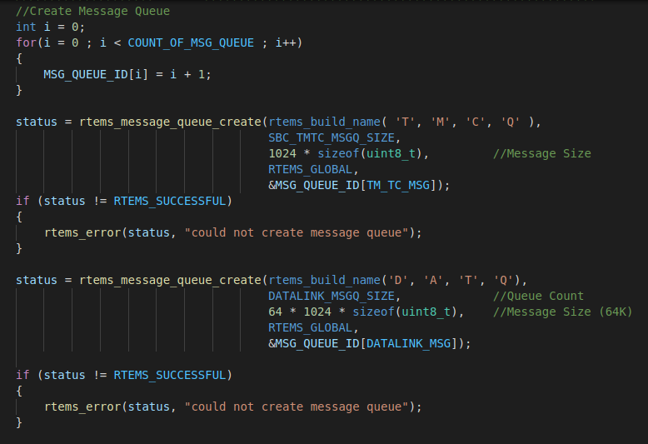
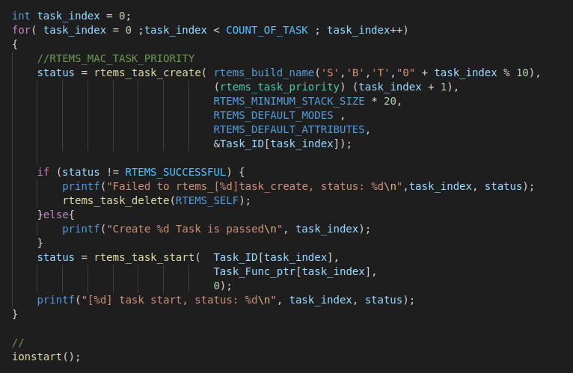
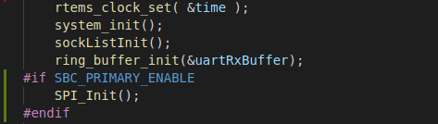
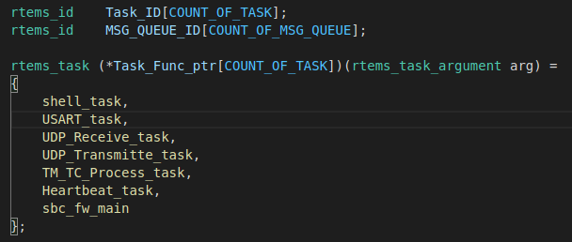
공통 사용 File의 수정 사항
Initrtems.c 정형화 함.
- 모든 Task는 Initrtems의 Init에서 생성 및 시작되게 수정.
- Device Driver의 Initialize도 Init에서 실행하게 수정 함.
- HY에서 작업 내용은 별도의 모듈을 만들어 initrtems내에서는 단일 함수 하나만 호출 할 수 있도록 작업이 필요함. – 공용 기능 이외에는 여기서 구현 하지 않는다.

Slide 8
Image Partitioning
U-boot + DTNPL F/W + DTNPL Recovery F/W
U-boot ( 500KB )
F/W 무결성 검사 후 Application 영역으로 Jump
F/W Version Check .
비정상적으로 종료 되었다 boot up 되었는지 확인
Live F/W Update ( 필요 하면 적용 )
Primary App이 Crash되었으면 Secondary로 Application Jump
Image 복구
Primary Application ( 3.5MB)
Diagnosis 기능이 필요한지 ?
- 필요 하다면 어떻게 검증 할 지?
사용하지 않는 영역은 모두 0xFF로 처리 함.
실 사용 프로그램 1.7MB -1.8MB는 0xFF 처리
F/W Ver. (2B)
CRC(4B)
Secondary Application (3.5MB)
F/W Ver. (2B)
CRC(4B)
Reserved ( 500KB)
중요 Parameter 저장
(Booting , Power On/off count, 부품 수명 Inventory etc…)

